Slide 1

Развитие рыб и земноводных.
Составила учитель начальных классов МОУ «Гимназия им. Н.В.Ппушкова» Ильина С.В.

Slide 2
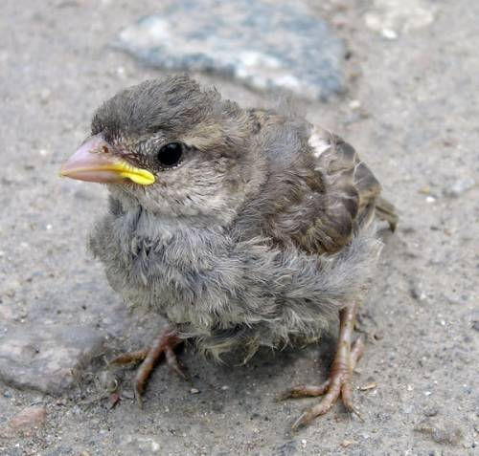
Подумай, веришь ли ты…
1.Веришь ли ты, что у птиц бывает зуб?

Slide 3
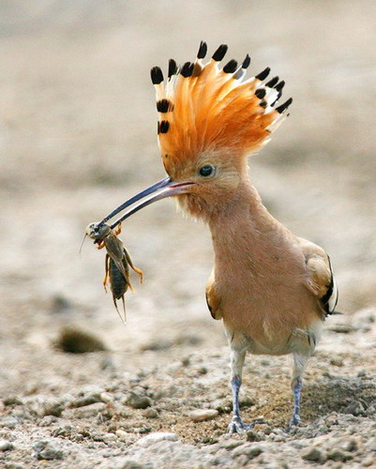
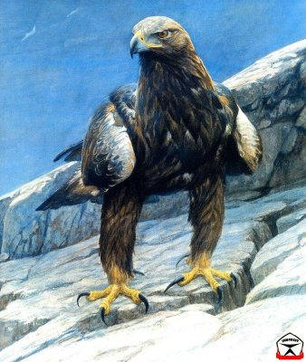
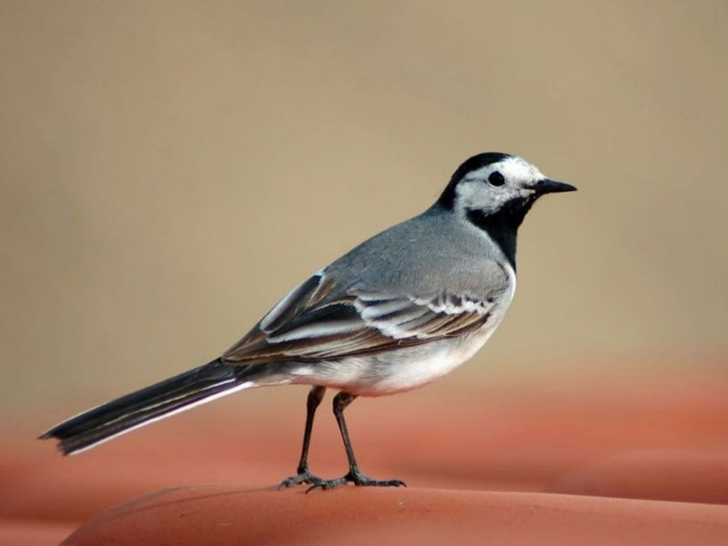
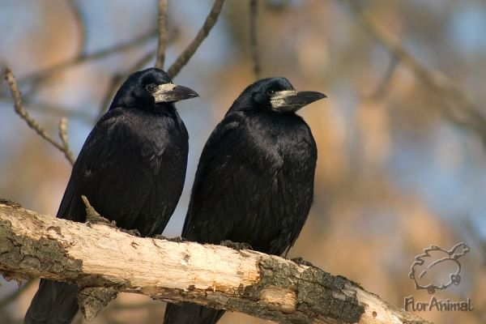
Подумай, веришь ли ты…
Веришь ли ты, что по клюву птицы можно определить, чем она питается?

Slide 4
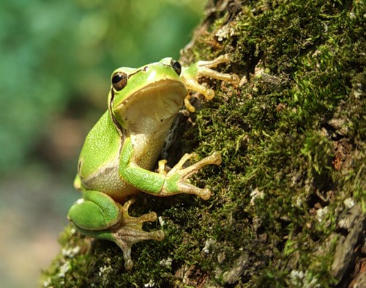
Развитие земноводных и рыб.
О ком эта загадка?
Скачет зверушка,
Не рот, а ловушка.
Попадут в ловушку
И комар, и мушка.

Slide 5
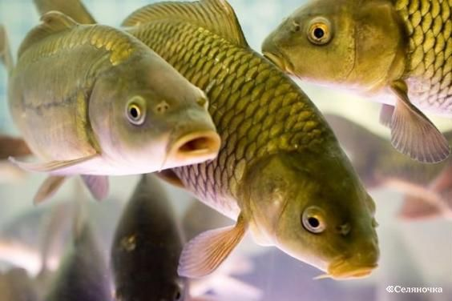
Развитие земноводных и птиц.
Какому животному поэт Эдуард Багридский посвятил строки?
Закованный в бронзу с боков,
Он плыл в тесноте колеи,
Мигая в лесах тростников
Копейками чешуи…

Slide 6
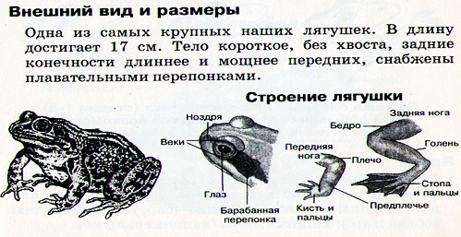
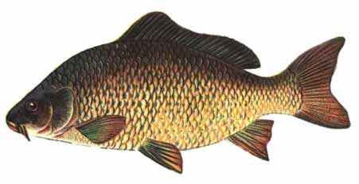
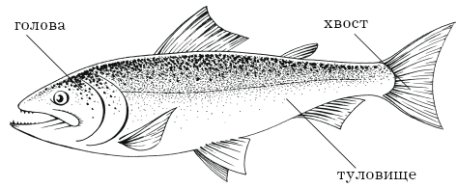
Развитие земноводных и птиц.

Slide 7
Развитие земноводных и рыб.
Работа по учебнику с. 71-72. Составьте схему развития лягушки.
ИКРИНКА ЛИЧИНКА ГОЛОВАСТИК
1-2 нед. 1-3 нед. 3 года
ВЗРОСЛАЯ ЛЯГУШКА

Slide 8
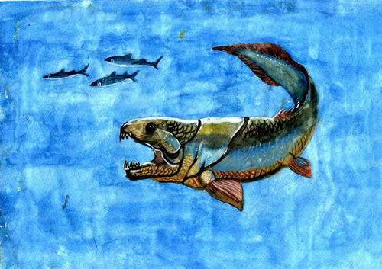
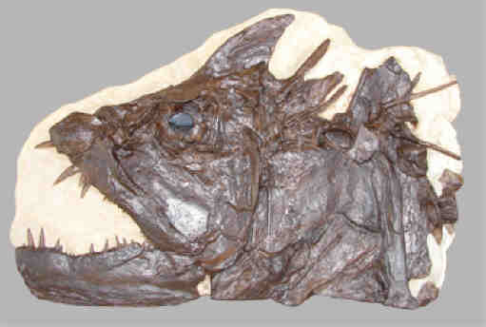
Развитие рыб и земноводных.
Рыбы – сама древняя и разнообразная группа позвоночных. Возникла около 440 мл. лет назад.

Slide 9
Работа по учебнику с.70-71. Составить схему стадий развития рыб.
ИКРИНКИ ЛИЧИНКИ МАЛЬКИ
1 ГОД.
ВЗРОСЛЫЕ РЫБЫ

Slide 10
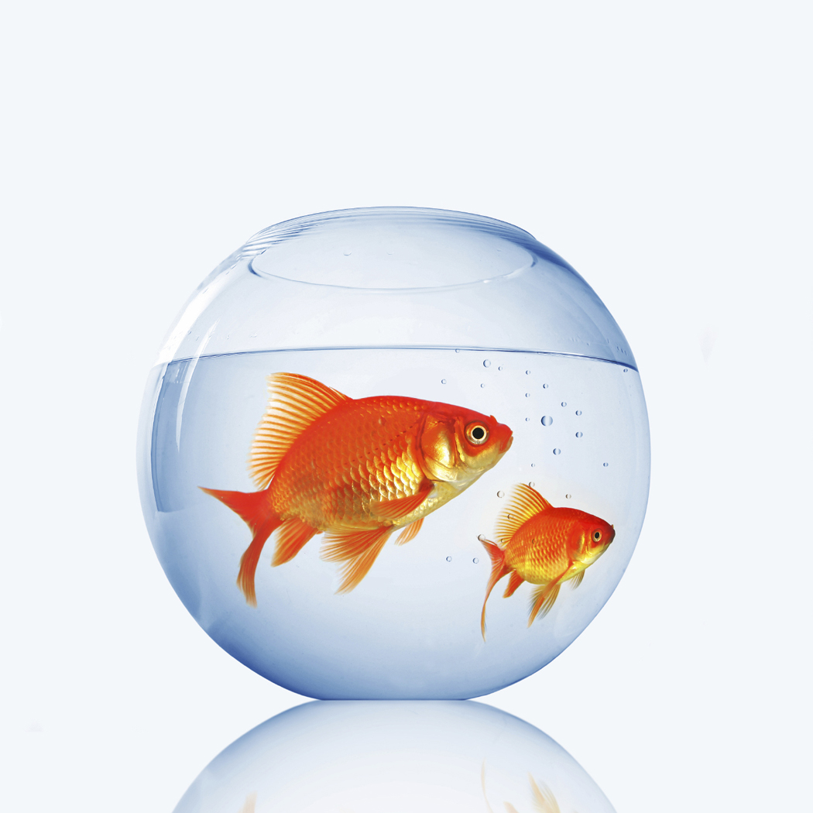
Домашнее задание.
Уч. С. 70-72 (учить), т.№ 9,10.

